Slide 1
海洋地理信息系统 Marine Geographical Information System
王俊杰
2026年3月30日

Slide 2
第4讲 海洋数据的获取
1
海洋时空尺度
2
海洋数据基准
3
海洋数据获取手段
4
海洋数据格式
5
海洋数据质量评定

Slide 3
§4.1 海洋时空尺度
第4讲 海洋数据的获取

Slide 4
§4.1 海洋时空尺度
尺度内涵
海洋时空尺度是指海洋要素和现象在空间上的分布和在时间上的持续都具有一定的尺度。同时，海洋信息所包含的空间数据和非空间属性数据都依赖于一定的时空尺度，在不同的尺度下描述信息所表达的信息密度不同。
从研究者的角度，尺度可以理解成研究某一海洋现象时所采用的时空单位（比例尺、空间分辨率等）；
从过程的角度分析，尺度可以看成是某一过程或现象在空间和时间上所涉及的范围和发生的频率。
Notes:
参照《海洋地理信息系统—原理、技术与应用》这本书

Slide 5
§4.1 海洋时空尺度
尺度内涵
空间尺度
海洋GIS空间尺度是指海洋GIS中的研究对象或研究数据所涉及的空间范围的大小。例如，海洋水色可以分为全球整个海域的海洋水色数据、区域大洋海洋水色数据（如太平洋）、局部海域（如深圳湾）海洋水色数据和特定局部小区域（如深圳湾入海口5公里范围内）海洋水色数据4个不同空间尺度。
Notes:
从尺度的组成来看，尺度可以分成空间尺度、时间尺度和语义尺度。

Slide 6
§4.1 海洋时空尺度
尺度内涵
时间尺度
时间尺度是指数据表示的时间周期及数据形成周期有不同的长短。从一定意义上分析，时间尺度与空间尺度有一定的联系，即较大空间尺度对应于较长的时间周期，较小的空间尺度对应于较短的时间周期。
比如全球范围内的厄尔尼诺现象时间可以持续半年至1年以上，中等尺度的海洋锋（特性明显不同的两种或几种水体之间的狭窄过渡带）活动周期一般在几周至一两个月内，而小尺度的内波（内波是一种重要的海水运动，它将海洋上层的能量传至深层，又把深层较冷的海水连同营养物带到较暖的浅层，促进生物的生息繁衍）持续时间在几小时内。
正是由于特征和过程有一定的自然节律性，才导致空间数据具有多尺度特征。

Slide 7
§4.1 海洋时空尺度
尺度内涵
语义尺度
语义尺度是描述海洋形态语义变化的强弱幅度以及属性内容的层次性的概念。
强弱幅度可以由单位时间内或者单位距离内属性特征值的变化幅度值来表示。
属性内容的层次性是属性描述中的类别和等级，是语义实体的包含关系。
语义尺度在一定意义上同时空尺度存在密切的联系。较大的时空尺度下所具有的语义尺度具有较高的抽象概括能力，而较低的语义尺度往往和较小的时空尺度相联系。
Notes:
语义尺度没有空间尺度和时间尺度直观、易于理解

Slide 8
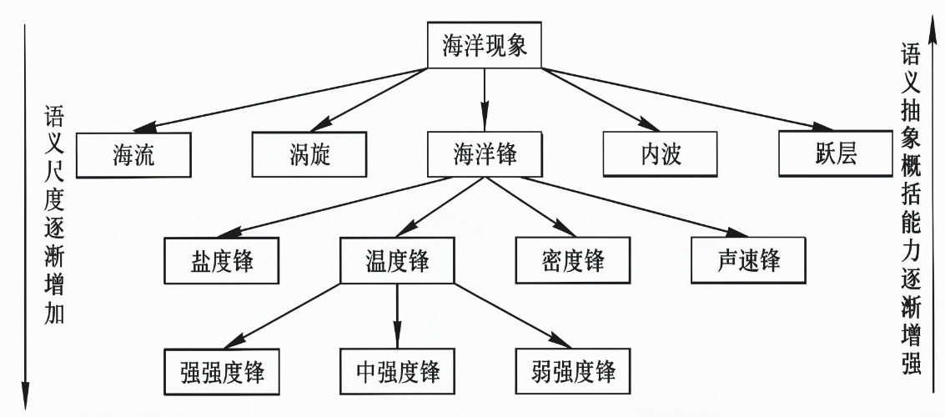
§4.1 海洋时空尺度
海流：又称洋流，是海水因热辐射、蒸发、降水、冷缩等而形成密度不同的水团。
涡旋：由于两股或多股海洋洋流和海上季风在地球自转力度影响下相互碰撞形成的螺旋运动。
跃层：海水的温度、盐度、密度或声速随深度变化最显著的水层。
海洋现象4级语义尺度

Slide 9
§4.1 海洋时空尺度
空间分辨率
空间分辨率与空间尺度存在着对应关系。
大的空间尺度海洋现象对应着低空间分辨率，对海洋形态特征的综合与抽象的能力更强，更能反映出信息的总体趋势。
反之，在研究小尺度现象时往往采用高空间分辨率，能够更为详细地描述信息的细节信息。空间分辨率选取的大小与研究区域和研究目标有着密切的关系。
例如，研究全球性的天气情况和海流运动，采用1km甚至十几千米的空间分辨率图像就能满足要求；在研究一个区域河口的水色锋时，采用的空间分辨率就要相应地提高。

Slide 10
§4.1 海洋时空尺度
时间分辨率
海洋GIS中的时间分辨率就是研究海洋现象所选用的时间粒度。
按照时间尺度和时间分辨率可以将海洋现象分为4类：短期海洋现象，如海浪、风暴潮；中期海洋现象，如海洋水团、海洋温度按月份变化情况等；长期海洋现象，如厄尔尼诺现象；超长期海洋现象，如海洋古生物的发展变化等。
（拓展-海洋尺度效应问题：时间与空间尺度效应
海洋生态抵抗力与恢复力问题：长期）
Notes:
若海洋现象的几何形态尺寸正好等于空间分辨率的大小，但在扫描成像的过程中，该几何形态被扫描到两个相邻的像元中，这就出现了混合像元的问题。

Slide 11
§4.2 海洋数据基准
第4讲 海洋数据的获取

Slide 12
§4.2 海洋数据基准
海洋测绘基准
基准是指在测量工作中用作起始尺度的标准。
海洋测绘信息表达的基准是大地测量基准在海洋及其他水域的扩展, 是大地测量基准的重要组成部分, 分为空间位置信息的水平基准和垂直基准, 以及地球物理测量信息的重力基准和磁力基准, 上述各类基准共同构成现代海洋测绘建设的基础设施。
在高精度空间技术快速发展的背景下, 海洋测绘基准的建设、维持与精化日益成为重点攻关课题。

Slide 13
§4.2 海洋数据基准
海洋测绘基准需求
⒈海洋开发
人类在海洋上开展渔业、航行、海洋工程等活动时，均要对水深、水下地形以及水文要素等有清楚地了解，需要进行海洋测绘工作，而测绘前必须确立一个基准。与陆地测绘类似，海洋中的岛屿也应当建立从某个面计算的高程，且高程要尽量贴近陆地表示法，这就要求相关测绘人员探索一套传递岛屿高程的方法。
⒉维护国家主权
海洋是资源丰富的宝藏。近年来，世界各国政府均将发展的目标从陆地逐渐转向海洋。我国与相关国家的海洋界限问题依然没有完全解决，我国大部分海域已经公布了领海基线，但与朝鲜相邻的辽东半岛以及与越南相邻的北部湾沿岸，仍有部分领海基线没有全部公布。为了维护国家海洋合法权益，必须依托于先进的海洋测绘技术，而这项工作要在科学的基准框架下展开。

Slide 14
§4.2 海洋数据基准
海洋测绘基准需求
⒊军事需要
维护祖国领土完整是我国军事部门职责所在。为了提升我国远程设备发射的命中率，需要获取全面的高程、水深、高精密的海洋重力场的数据信息。登陆与抵抗登陆也需要更好地掌握地区的海岸地形条件，以及岛屿、滩涂的变化规律，这些均要依托于高精度的高程、水深等测量数据。
⒋经济建设
海底世界蕴藏丰富的自然资源，党的十九大提出了陆海统筹、推进海洋强国建设的发展战略。山东半岛蓝色经济区以及全国14个海洋经济示范区等以海洋经济为主题的经济区的建设，均体现了政府在海洋经济发展中倾注的心血。
探索和了解海洋是开发利用、维护海洋的重要前提，为了及时、便捷、精准地履行政府赋予的管理职能，必须依靠一个标准的坐标系统。

Slide 15
§4.2 海洋数据基准
海洋测绘基准需求
⒌国家空间设施建设
在“数字地球”背景下，我国加快了空间数据基础性设施的建设。目前，2000 国家大地坐标、北斗卫星定位、1985国家高程基准等系统诸多测绘工作基础性设施的投入使用，让我国陆地基准步入世界领先行列，而我国在建设海洋垂直基准上却相形见绌。为了进一步推动国家空间数据设施的有序发展，必须建立大地测量基准下可覆盖整个国土的海陆空大地测量控制网络。
特性 | 2000国家大地坐标系 (CGCS2000) | 1985国家高程基准
维度 | 三维空间（经度、纬度、大地高） | 一维垂直高度（海拔）
核心参数 | 定义点的平面位置和大地高 | 定义点的海拔高度
原点 | 地球质心 | 青岛水准原点 (72.2604米)
关联 | CGCS2000坐标包含一个“大地高”，它与1985高程基准的“海拔高”是不同的概念。两者之间通过“高程异常”（大地水准面差距）进行转换。

Slide 16
§4.2 海洋数据基准
水平基准
在海上，人们无法利用传统的大地测量方法均匀布设高精度的大地测量控制点，只能通过附加测量手段将陆地测量基准扩展到海滨沿岸，以形成能够满足各种海洋定位要求的基准体系。
平面定位基准包括参心坐标系（如我国1954北京坐标系和1980西安坐标系，在一定的测量范围内与该地区的大地球体能较好的吻合）以及地心坐标系（主要参数能最恰当表达地球的形状和大小）
一般，水平基准采用全球统一定位基准WGS-84世界大地坐标系，属于地心坐标系。
WGS84坐标系是1984世界大地坐标系(World Geodetic System)的简称。它是美国国防制图局于1984年建立的，是GPS卫星星历的参考基准，也是协议地球参考系的一种。

Slide 17
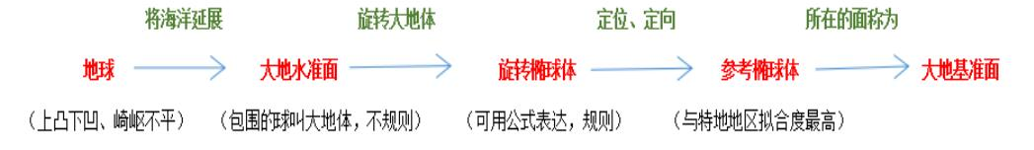
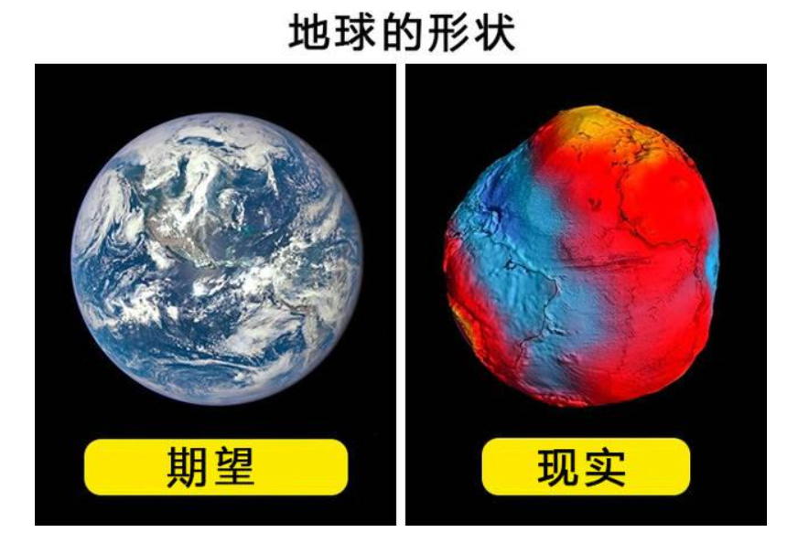
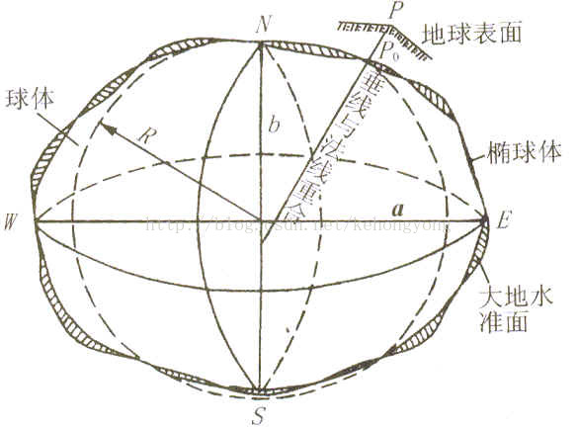
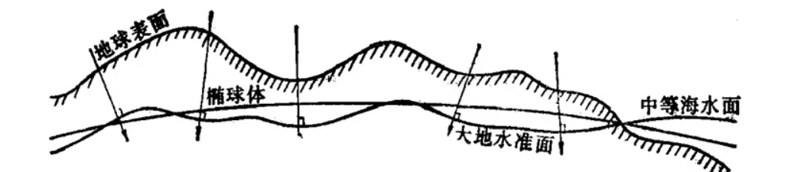
§4.2 海洋数据基准

Slide 18
§4.2 海洋数据基准
水平基准
为了构建海洋测量平面控制基础，同时考虑到我国海洋测量实际需求的具体情况，利用国家高精度GPS大地控制网的数据资料，建立起初步的由现代空间大地测量技术支撑的海洋测量平面控制网。
该控制网由分布于我国及部分岛屿上的285个国家B级GPS测点（全国共800个B级点，B级网的平均边长为150km）组成，三分之二以上的测点都集中在我国沿海200公里左右的带宽内。测点类型包括多普勒点（天文测量法所确定的地面点）、水准点（用水准测定高程的点）、形变点（一般布设在活动断裂带上以监视断层活动）、海岛点和验潮站点（了解海区的潮汐变化规律的观测站）。

Slide 19
§4.2 海洋数据基准
测点类型 | 核心功能 | 测量手段/依据 | 关键应用领域 | 稳定性要求
水准点 | 传递高程 | 几何水准测量（从原点逐级传递） | 地形图测绘、工程建设、海拔标定 | 极高 (需长期稳固)
验潮站点 | 定义基准 | 长期水位观测（求平均海平面） | 确立国家高程基准、潮汐预报 | 高 (需长期连续记录)
多普勒点 | 空间定位 | 卫星多普勒观测（确定三维坐标） | 大地控制网建立、卫星定轨 | 中/高 (视项目而定)
海岛点 | 疆域界定 | 卫星定位、海岛测绘 | 海洋权益、海图绘制、岛礁建设 | 中 (受海岛地质影响)
形变点 | 监测变化 | 高精度复测（GPS、水准、InSAR） | 地震监测、断层活动分析、大坝安全 | 动态 (本身就在移动)

Slide 20
§4.2 海洋数据基准
垂直基准
垂直基准作为海洋测绘基准的分支体系, 在现代海洋测绘基准建设中具有突出的地位, 与陆地垂直基准---高程基准相比, 具有更明显的特殊性以及概念和构建与维持方法的扩展性。
现代海洋测绘垂直基准体系整体架构的确定和发展, 对海道测量作业和海洋空间信息产品生产具有越来越重要的理论和现实意义。
海洋上的深度称为“水深”。它的起算面（深度基准面）通常不是平均海平面，而是理论最低潮面。
陆地上的高度通常称为“海拔”或“高程”。它的起算面是多年平均海平面。我国目前统一使用1985国家高程基准。它是以青岛验潮站1952年至1979年的验潮数据计算出的黄海平均海平面作为零点。

Slide 21
§4.2 海洋数据基准
海洋区域垂直基准在描述海洋空间信息中的作用
为了表示灯塔等导航标志的保守高度以及海上桥梁的净空高度, 其高度信息的起算面为所在地点的平均大潮高潮面（一定期间内各次大潮高潮水位之平均值）。当以有关的测量技术测定了这些特征高程点到瞬时海面或国家高程基准的相对高度后, 通过以平均海面为参考的瞬时海面水位改正或当地的海面地形改正后, 借助平均大潮高潮面的数值计算实现其保守高度确定。
实际的海岸线应该是高低潮间无数条海陆分界线的集合，它在空间上是一条带，而不是一条地理位置固定的线。
潮间带，即 平均大潮高潮线 与平均大潮低潮线之间的潮汐作用带，一般宽数公里至十余公里。
Notes:
依海岸线的定义,它是平均大潮高潮面与海岸的交线, 因此, 在这一层意义上, 平均大潮高潮面是海岸线定义的参考面

Slide 22
§4.3 海洋数据获取手段
第4讲 海洋数据的获取

Slide 23
§4.3 海洋数据获取手段
海洋数据获取
海洋观测实质上就是对发生在海洋中的各种过程以一定的时空间隔进行数据采样，以便获取对海洋原过程进行解析、统计或其它描述性研究的基础数据，是研究海洋、开发海洋、利用海洋的基础。
海洋观测技术包括海洋遥感遥测、自动观测和声探测技术，以卫星、飞机、船舶、潜器、浮标、平台及岸站为观测平台，实现了对海洋的立体观测和对海洋资源的快速探查。
Notes:
刘长东. 海洋多源数据获取及基于多源数据的海域管理信息系统[D]中国海洋大学, 2008 .

Slide 24
§4.3 海洋数据获取手段
海洋卫星遥感
雷达散射计
雷达散射计是一种主动式斜视观测的微波装置。利用特定频率的雷达波脉冲照射到粗糙海面后产生的布拉格后向散射回波信号，可以反演出海面风速、风向和风应力以及海面波浪场。利用散射计测得的风浪场资料，为海况预报提供了丰富可靠的依据。积累的历史资料将为海岸和近海工程设计提供科学的设计标准。

Slide 25
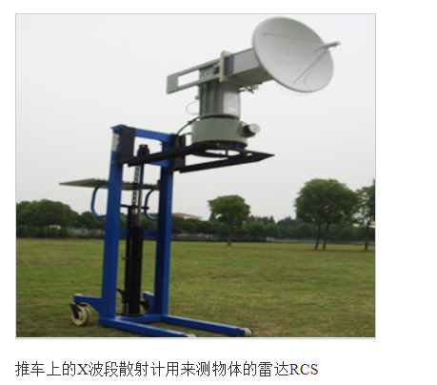
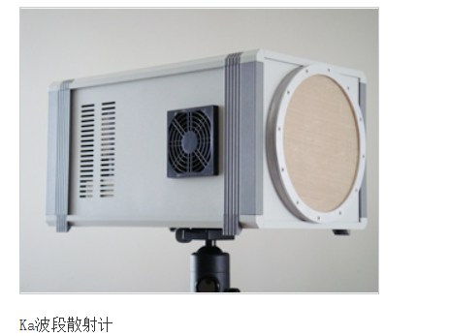
§4.3 海洋数据获取手段
海洋卫星遥感
雷达散射计

Slide 26
§4.3 海洋数据获取手段
海洋卫星遥感
合成孔径雷达
合成孔径雷达（Synthetic Aperture Radar，SAR）是一种高方位分辨率的相干成像雷达。它利用了相位和振幅信息，是一种准全息系统，可分为侧视、斜视、多普勒锐化和聚束测绘等工作方式。它利用合成天线技术获取良好的方位分辨率，利用脉冲压缩技术获得良好的距离分辨率。通过对SAR图像作快速傅里叶变换，可确定二维的海浪谱及海表面波的波长、波向和内波。根据SAR图像亮暗分布的差异，可以提取到海冰的冰岭、厚度、分布、水一冰边界、冰山高度等重要信息。

Slide 27
§4.3 海洋数据获取手段
海洋卫星遥感
合成孔径雷达
利用SAR图像不仅可及时发现海洋中较大面积的石油污染，而且可以监测突发性污染事件。由于SAR图像上的亮暗分布与海底地形、地貌有一种直接相关性，在一定的风浪条件下，可以进行浅海水深、水下地形测绘，为专属经济区的勘查与划界提供科学依据。

Slide 28
§4.3 海洋数据获取手段
海洋卫星遥感
微波辐射计
海面温度（Sea Surface Temperature，SST）是海洋学研究必测的最基本参数之一，水温是划分水团的主要依据之一，还被用于分析海洋锋和流系。水温是控制生物种群分布及其洄游和繁殖过程的基本量，因而在海洋渔场渔情分析预报中占有重要地位。

Slide 29
§4.3 海洋数据获取手段
海洋卫星遥感
可见光/红外辐射计、海洋水色扫描仪
可见光/近红外波段中的多光谱扫描仪（MSS，TM）和海岸带水色扫描仪（CZCS）均为被动式传感器。它能测量海洋水色、悬浮泥沙、水质等。
在海洋渔业方面，由于海洋浮游植物是有机物的初级生产者和能量的主要转换者。它的数量变化直接影响海洋中鱼虾等生物资源的数量变化。通常以叶绿素浓度（即水色）来表示浮游植物的含量。在中心波段0.443，0.52和0.55μｍ上可以遥感出海面叶绿素的浓度，并绘制出专题图。

Slide 30
§4.3 海洋数据获取手段
海洋自动观测
水下自航式海洋观测平台
水下自航式海洋观测平台是上个世纪80年代末90年代初期在载人潜器和无人有缆遥控潜器(ROV)的技术基础上迅速发展起来的一种新型海洋观测平台。
主要用于无人、大范围、长时间水下环境监测，包括物理学参数、海洋地质学和地球物理学参数、海洋化学参数、海洋生物学参数及海洋工程方面的现场接近观测。
Notes:
惠绍棠. 水下自航式海洋观测平台技术发展研究[J],海洋技术, 2001, (04) .

Slide 31
§4.3 海洋数据获取手段
海洋自动观测
水下自航式海洋观测平台
其特点是成本低、环境适应性强，可冲破人工潜水极限而进入现场进行接近观测，免除了ROV需要水面支援母船的累赘，减少作业经费；体积小，使用方便，水下便于布放回收；可根据水声信号遥控或预置程序控制，按要求进行相关项目观测;有自主动力，水下运行时间相对较长，有源噪声低，可进行隐蔽观测。

Slide 32
§4.3 海洋数据获取手段
海洋自动观测
浮标观测
微电子技术、计算机技术、传感器技术及卫星通讯和定位技术的发展，推动了资料浮标和沿岸台站海洋观测技术的发展。
海上各项活动都将从浮标所获得的数据中受益。随着海洋科学领域的研究和发展，从1990年开始了应用浮标、飞机和卫星遥感技术对海洋进行观测。
浮标分为漂流浮标（包括卫星跟踪漂流浮标、船舶跟踪漂流浮标和海上溢油跟踪浮标）和锚系浮标（包括气象资料浮标、海水水质监测浮标、波浪浮标等）。

Slide 33
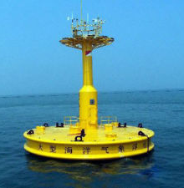
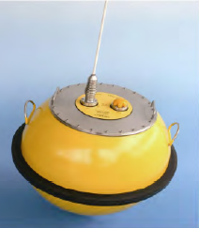
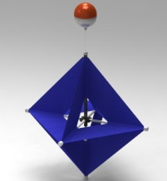
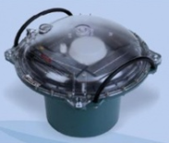
§4.3 海洋数据获取手段
海洋自动观测
浮标观测
海洋气象浮标（锚系浮标）
海洋波浪浮标
（锚系浮标）
WT-2S表层漂移浮标
卫星漂流浮标

Slide 34
§4.3 海洋数据获取手段
海洋声探测
水声探测技术在海洋观测和水下目标探测中占有很重要的地位，是实现水下目标遥测的主要手段。
目前，国际上比较成熟的海洋声探测技术海洋剖面测量技术、声成像技术、鱼群探测技术、声层析技术、声学多波束测深技术及声通讯技术。
合成孔径声呐（影响动物健康）是利用接收基阵在拖曳过程中对海洋中目标反射信号的时间采样，经延时补偿构成目标的空间图像，它以小孔径的基阵获得大孔径基阵才具有的分辨率。
Notes:
朱光文. 发展海洋观测高技术[J]，海洋技术, 1997, (04) .

Slide 35
§4.3 海洋数据获取手段
海洋声探测
声相关海流剖面测量(ACCP)技术测得的海流剖面深度已经达到1200m，对底深度已达5000m。
声层析技术通过测量声速传播的时间来计算传播路径上的平均温度，通过测量声在双声线传播的时间差来测量上升流、通量、涡流等动力参数。
水声探测鱼群和渔资源评估技术，通过探测鱼群的群体和个体回波信息，经过积分处理，可以得到鱼群总量及分类鱼量，在船走航时作业，可探测1至11000米水深，在渔业资源评估中起到重要作用。

Slide 36
§4.3 海洋数据获取手段
海洋声探测
多波束测深技术主要由多波束测深声呐、卫星导航、成图计算机和若干外设组成，可以形成多达151个20x20 窄波束，在航行过程中实时获取海底丰富信息，提供多种表示海底地形地貌的图件，用于海底地形地貌的高精度绘制。
水下声多媒体通讯技术在水下图像、数据及语音通讯中有重要应用价值。

Slide 37
§4.4 海洋数据格式
第4讲 海洋数据的获取
Notes:
http://marinedataliteracy.org/formats.htm
以及参照《海洋地理信息系统—原理、技术与应用》这本书

Slide 38
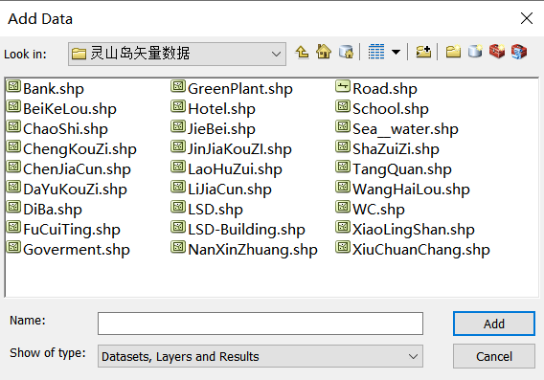
§4.4 海洋数据格式
海洋数据格式
通用GIS格式（如ArcInfo Shp，矢量数据 ）
ESRI公司的Shapefile文件是描述空间数据的几何和属性特征的非拓扑实体矢量数据结构的一种格式。一个Shapefile文件包括一个主文件（*.shp）,一个索引文件（*.shx）和一个dBASE表文件（*.dbf）。

Slide 39
§4.4 海洋数据格式
海洋数据格式
通用GIS格式（如ArcInfo Shp ）
主文件是一个直接存取，变长记录的文件，其中每个记录描述一个实体的数据，称为shape。在索引文件中，每个记录包含对应主文件记录离主文件头开始的偏移量。dBASE表文件包含各个实体的属性特征记录。几何和属性间的一一对应关系是基于一个不重复的记录顺序代码来实现的，在dBASE表文件中的属性记录和主文件中的记录是相同顺序的。
可以用来描述海洋矢量数据，如海岸线、岛屿边界、行政边界、海区边界；还有等温线、等高线、等深线等。

Slide 40
§4.4 海洋数据的异构性
海洋数据格式
通用GIS格式（Grid，栅格数据）
Grid是以高程值为属性的栅格数据，是构成DEM（数字高程模型）的一种数据结构。
它可以用来描述海洋栅格数据，如海岸带地形数据、海底地形数据。

Slide 41
§4.4 海洋数据格式
海洋数据格式
通用遥感图像数据格式（TIF、BSQ、IMG、BMP）
TIF 是最复杂的一种位图文件格式，是基于标记的文件格式。 TIFF文件以.tif为扩展名，其数据格式是一种3级体系结构，从高到低依次为：文件头、一个或多个称为IFD的包含标记指针的目录和数据。
BSQ是遥感中指按照波段序列存贮，即各波段的二维图像数据按波段顺序排列。
遥感图像数据格式可以用来描述海洋栅格数据，如海岸带地形数据、海底地形数据。

Slide 42
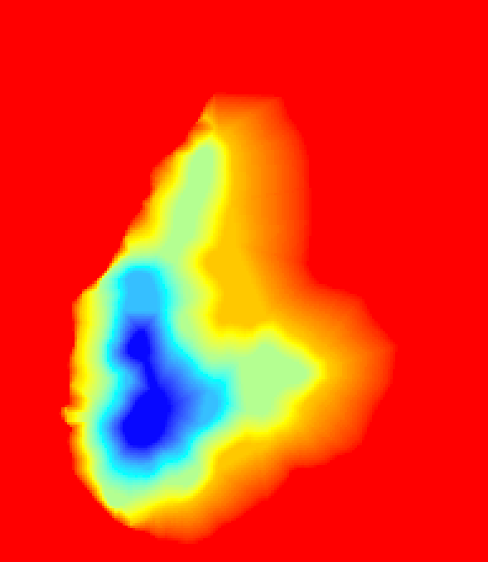
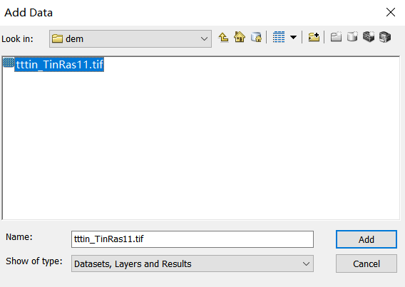
§4.4 海洋数据格式
海洋数据格式
通用遥感图像数据格式（TIF、BSQ、IMG、BMP）

Slide 43
§4.5 海洋数据质量评定
第4讲 海洋数据的获取

Slide 44
§4.5 海洋数据质量评定
海洋数据质量控制的内容
海洋观测的目的之一就是为了获取高质量可靠的观测数据，高质量的观测数据应具有准确性、精密性、代表性、完整性及可比性，这五个特性也是观测数据质量控制的内容。

Slide 45
§4.5 海洋数据质量评定
海洋数据质量控制的内容
准确性和精密性审查
准确性表示测量值与真实值的一致程度，精密性表示多次测定同一重复样品的分散程度。对海洋环境观测数据的准确性和精密性的审查主要表现为判别观测数据的合理性，即审查是否含有因过失误差而造成的异常值。发展和判别异常数据，对观测数据进行合理性分析是数据质量控制的重要内容。
Notes:
许自舟,宋德瑞, 赵辉,战秀文.海洋环境监测数据质量计算机控制方法研究[J],国家海洋环境监测中心,2009(03).

Slide 46
§4.5 海洋数据质量评定
海洋数据质量控制的内容
完整性审查
完整性是指获得有效观测数据的总量是否满足预期的要求。主要表现在监测项目是否齐全、观测频次是否达到要求，其它必需的数据项是否有漏测漏报等。

Slide 47
§4.5 海洋数据质量评定
海洋数据质量控制的内容
代表性审查
代表性是指数据能否客观地反应观测海区的海洋要素的时间、空间变化特征。在进行观测数据的代表性审查时，需要审查观测站位、观测频率和观测时间是否符合海洋环境观测工作方案的要求，同时注意审查海洋环境观测数据是否与观测日期及站位相对应。

Slide 48
§4.5 海洋数据质量评定
海洋数据质量控制的内容
可比性审查
可比性是指在环境条件、 观测方法、数据表达等可比条件下所获数据的一致程度。在对观测数据时空上的可比性进行审核时，需要考虑获取数据所使用的规范、标准、仪器、分析方法等因素，若出现不合理的变化趋势，应有比较合理的污染分析。同时，需要对海洋环境观测数据来源、 观测条件、分析处理方法及数据质量作出评估，方便在使用不同类型观测数据时区别对待。

Slide 49
§4.5 海洋数据质量评定
海洋遥感数据质量评定
遥感数据质量评定主要从图像噪声、信息容量、清晰度、波段信息冗余、空间分辨率、几何纠正精度、波段配准精度等方面进行质量评定。

Slide 50
§4.5 海洋数据质量评定
海洋数值产品质量评定
选用实测数据作为海洋数值产品质量评价的验证数据，对验证数据进行二次质量控制。通过完整性检查获取缺失字段的相关记录并进行剔除；对原始数据进行阈值设定、粗差检验和过滤处理；将各遥感产品与验证数据进行时空一致性匹配生成匹配数据集。
数据质量评定方法包括采用绝对偏差、均方根误差、温度绝对偏差分级占比、中值等参量对海洋数值产品进行质量评价。

Slide 51
§4.5 海洋数据质量评定
海图数据质量评定
海图的质量评定一般以图幅为单位，对图幅的编辑设计、数学基础、数据精度、数据完整性、制图综合、错漏与工艺、数字化前的预处理、纸张变形、扫描数字化的分辨率等方面进行质量评定。

